Slide 4
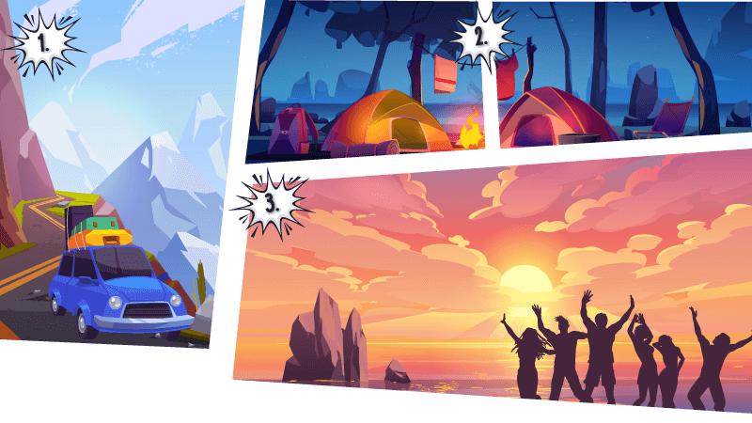
Нека разгледаме следния случай …
Notes:
Пътуваме вече няколко дни. Изморени и развълнувани наближаваме морето. Нощта се спуска над лагера и заспиваме в очакване на утрото. Бодри и радостни посрещаме изгрева.
Щяхме да хапнем и да поспим преди срещата със зората. (1)
Спяхме сладко, щяхме да посрещнем изгрева с усмивка. (2)
Нямаше да се насладим на великолепието на изгрева, ако не бяхме отдъхнали през нощта. (3)
Това е бъдеще време в миналото:
Аз щях да посрещна
Ти щеше да посрещнеш
Той щеше да посрещне, Тя щеше да посрещне, То щеше да посрещне
Ние щяхме да посрещнем
Вие щяхте да посрещнете
Те щяха да посрещнат

Slide 5
1. Бъдеще време в миналото – същност.
Notes:
Това е бъдеще време в миналото:
Аз щях да посрещна
Ти щеше да посрещнеш
Той щеше да посрещне, Тя щеше да посрещне, То щеше да посрещне
Ние щяхме да посрещнем
Вие щяхте да посрещнете
Те щяха да посрещнат

Slide 6
2. Образуване.
Бъдеще време в миналото се образува от миналото несвършено време на спомагателния глагол (щях, щеше, щяхме и др.) и сегашно време на глагола, който се спряга, като двете форми се свързват чрез съюза да.
щях + да + рисувам
щяхте + да + рисувате
Notes:
Подобно на останалите бъдещи времена в българския език, бъдеще време в миналото има два начина за…

Slide 7
3. Образуване на отрицателни форми
А) С частицата не
не щях да рисувам
не щяха да разбират
Б) С глаголната форма нямаше
нямаше да рисувам
нямаше да разбират
Notes:
Oтрицателни форми, образувани от глаголната форма „нямаше“ (3л.ед.ч. минало несвършено време на глагола „нямам“).

Slide 8
3. Случаи на употреба
А) Неосъществени действия
Щях да кажа голяма глупост.
Ако имах достатъчно време, щях да реша всички задачи.
Дори да ѝ се случеше да попадне в ръцете на разбойници, буквата щеше да я опази.
Дороти почти си представи, че може да види близкото, макар и неясно очарование на дома, до който той щеше скоро да стигне.
Щях да полудея, ако го срещах по-често.
Да бях по-силна, щях успешно да го преживея.
Notes:
Бъдеще време в миналото се използва за означаване на действие, което е бъдещо спрямо някакъв минал момент или действие, зависещо от някакво условие. Обикновено действието, изразено с бъдеще време в миналото остава неосъществено.

Slide 9
3. Случаи на употреба
Б) За изразяване на учтивост
Щях да те помоля за една услуга.
Щях да помоля за повече внимание!
В) Припомняне или досещане
Та къде щяхме да ходим на море?

Slide 10
Образци от литературни произведения

Slide 11
И ето че дойде краят на този съдбовен разговор. Сега долчинката щеше отново да потъне в самотата си сред тъмните стари дървета, които дълго щяха да повтарят в неразбираем за хората шепот чутото през този час. Печалният поток също щеше да прибави тази история към тайната, с която и без това бе обременено нещастното му сърчице и за която той от векове ромонеше все тъй безспирно и унило.
Натаниъл Хоторн, Алената буква
Денят не обещаваше да е от тежките, за вечерта имах среща с жена, с която едва ли щяхме да се виждаме още дълго, вероятно щях да се прибера преди полунощ.

